Slide 1
WSPIERAMY TWOJE
INWESTYCJE

Slide 2
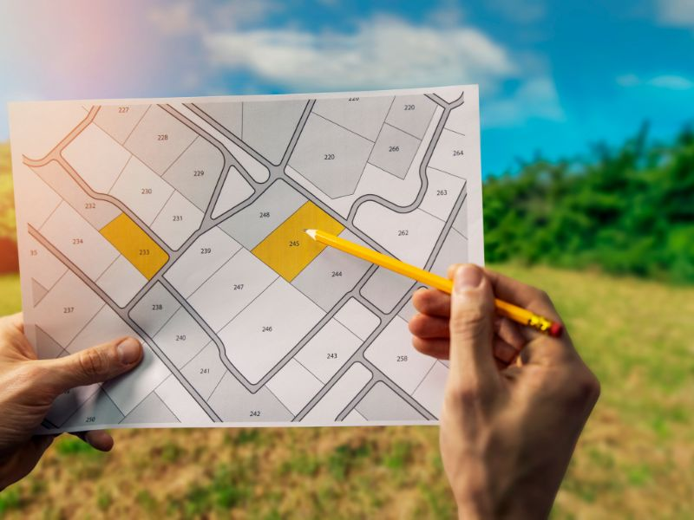
Promocja i sprzedaż gruntów
Biuro Nieruchomości
spółką Skarbu Państwa, która zajmuje się wspieraniem przedsiębiorstw;
funkcjonujemy od 1997 roku;
w ramach rządowego programu Polska Strefa Inwestycji (PSI) udzielamy przedsiębiorcom pomocy publicznej w formie zwolnienia z podatku dochodowego;
w ramach PSI zarządzamy obszarem położonym na terenie 19 powiatów województwa warmińsko-mazurskiego oraz 11 północnej części województwa mazowieckiego.

Slide 3
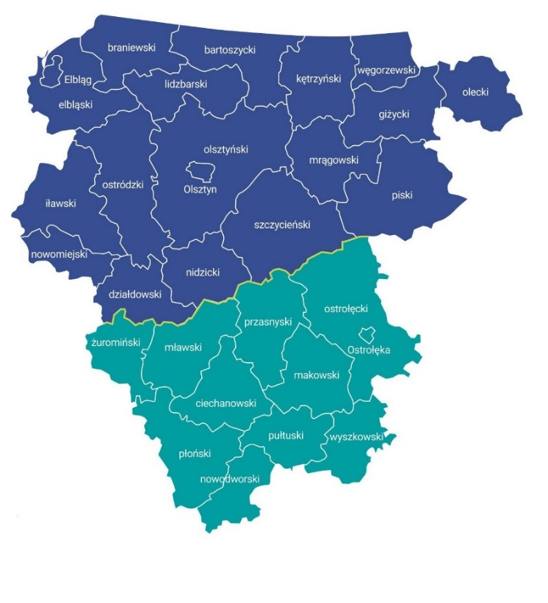
Warmińsko-Mazurska Specjalna Strefa Ekonomiczna S.A.
Gdzie działamy?

Slide 4
Wsparcie nowych inwestycji
Czym jest Polska Strefa Inwestycji?
to rządowy program wsparcia, w ramach którego przedsiębiorcy mogą skorzystać z pomocy publicznej w postaci zwolnienia z podatku dochodowego;
nie ma znaczenia wielkość firmy, a inwestycja może być realizowana w dowolnym miejscu, także na gruncie już należącym do przedsiębiorcy;
wsparciem może być objęta każda nowa inwestycja spełniająca określone prawem kryteria.

Slide 5
Wsparcie nowych inwestycji
Na czym polega wsparcie?
Forma wsparcia
wYSOKOŚĆ wsparcia
okres wsparcia
pomoc publiczna w postaci zwolnienia z podatku dochodowego
nawet do 70% wartości poniesionych wydatków kwalifikowanych
od 12 do 15 lat

Slide 6
Wsparcie nowych inwestycji
Wysokość wsparcia

Slide 7
Wsparcie nowych inwestycji
Na co można otrzymać wsparcie?
Pomoc publiczna w formie zwolnienia
z podatku dochodowego jest przyznawana
z tytułu:
kosztów nowej inwestycji
lub
2-letnich kosztów zatrudnienia nowych pracowników.
UWAGA!
Inwestycja nie może zostać rozpoczęta przed złożeniem wniosku o wsparcie.

Slide 8
Wsparcie nowych inwestycji
Co to jest „nowa inwestycja”?
utworzenie nowego zakładu;
zwiększenie zdolności produkcyjnej istniejącego zakładu;
dywersyfikacja produkcji zakładu przez wprowadzenie produktów uprzednio nieprodukowanych w tym zakładzie;
zasadnicza zmiana dotycząca procesu produkcyjnego istniejącego zakładu;
nabycie zakładu, który został zamknięty
lub zostałby zamknięty, gdyby zakup nie nastąpił.

Slide 9
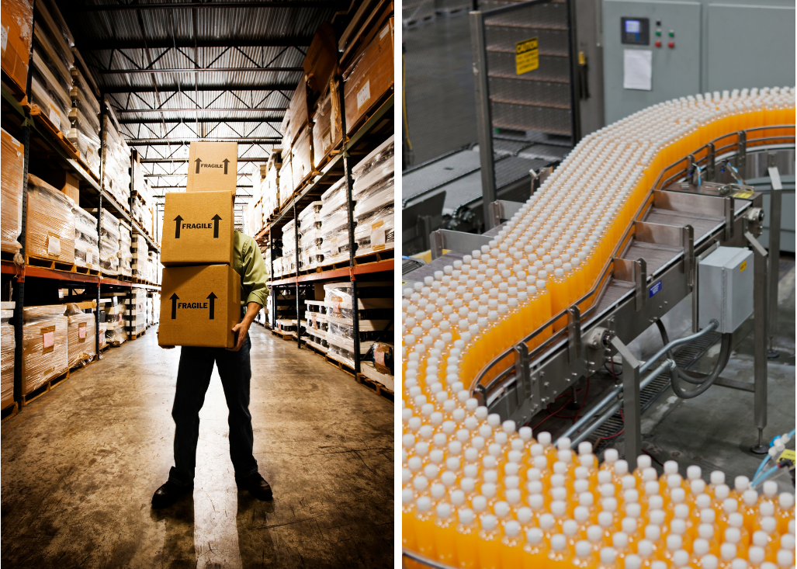
Wsparcie nowych inwestycji
Kto może skorzystać z ulgi?
firmy z sektora przemysłowego
!
z wyjątkiem przedsiębiorstw produkujących m.in.: alkohol, wyroby tytoniowe, stal, energię elektryczną i gaz.
przedsiębiorstwa świadczące nowoczesne usługi dla biznesu np. w zakresie: usług IT, specjalistycznego projektowania, usług architektonicznych i inżynierskich, badawczo-rozwojowym (B+R), usług firm centralnych (head offices), call center oraz usługi magazynowania.

Slide 10
Wsparcie nowych inwestycji
Jakie kryteria należy spełnić?
ILOŚCIOWE
JAKOŚCIOWE
To minimalne koszty kwalifikowane nowej inwestycji, które inwestor musi ponieść, aby otrzymać zwolnienie podatkowe. Ich wysokość zależy od:
stopy bezrobocia w powiecie, w którym będzie realizowana inwestycja
wielkości przedsiębiorstwa
To warunki jakie musi spełniać inwestycja by otrzymać ulgę podatkową.
Aby uzyskać decyzję o wsparciu wystarczy, że inwestycja spełni 4 dla woj. warmińsko-mazurskiego lub 5 dla mazowieckiego z 13 dostępnych kryteriów.

Slide 11
Wsparcie nowych inwestycji
Kryteria ilościowe - minimalne koszty inwestycji

Slide 12
Wsparcie nowych inwestycji
Kryteria ilościowe - minimalne koszty inwestycji w powiecie iławskim
Gmina | mikro przedsiębiorstwo | małe przedsiębiorstwo | średnie przedsiębiorstwo | duże przedsiębiorstwo
gm. Iława | 200 000 reinwestycja 100 000 | 500 000 reinwestycja 250 000 | 1 000 000 reinwestycja 500 000 | 10 000 000 reinwestycja 5 000 000
m. Iława | 200 000 reinwestycja 100 000 | 500 000 reinwestycja 250 000 | 1 000 000 reinwestycja 500 000 | 10 000 000 reinwestycja 5 000 000
Kisielice | 1 600 000 reinwestycja 800 000 | 4 000 000 reinwestycja 2 000 000 | 8 000 000 reinwestycja 4 000 000 | 80 000 000 reinwestycja 40 000 000
gm. Lubawa | 1 600 000 reinwestycja 800 000 | 4 000 000 reinwestycja 2 000 000 | 8 000 000 reinwestycja 4 000 000 | 80 000 000 reinwestycja 40 000 000
m. Lubawa | 1 600 000 reinwestycja 800 000 | 4 000 000 reinwestycja 2 000 000 | 8 000 000 reinwestycja 4 000 000 | 80 000 000 reinwestycja 40 000 000
Susz | 1 600 000 reinwestycja 800 000 | 4 000 000 reinwestycja 2 000 000 | 8 000 000 reinwestycja 4 000 000 | 80 000 000 reinwestycja 40 000 000
Zalewo | 1 600 000 reinwestycja 800 000 | 4 000 000 reinwestycja 2 000 000 | 8 000 000 reinwestycja 4 000 000 | 80 000 000 reinwestycja 40 000 000

Slide 13
Wsparcie nowych inwestycji
Kryteria ilościowe – co jest kosztem kwalifikowanym?
NAKŁADY INWESTYCYJNE
KOSZTY PRACY
zakup gruntu;
zakup lub wytworzenie środków trwałych;
rozbudowa lub modernizacja istniejących środków trwałych;
nabycie wartości niematerialnych
i prawnych;
najem lub dzierżawa gruntów, budynków i budowli;
leasing finansowy innych aktywów.
24 miesięczne wynagrodzenia nowych pracowników, powiększone o obowiązkowe obciążenia (np. składki do ZUS odprowadzane przez pracodawcę).

Slide 14
Wsparcie nowych inwestycji
Jak to działa?
INWESTOR
INWESTYCJA
KORZYŚĆ
mały przedsiębiorca
z powiatu mrągowskiego
zakup linii produkcyjnej
o wartości 1 mln zł
zwiększenie mocy produkcyjnych zakładu
zwolnienie podatkowe
o wartości 700 000 zł
Inwestor może odzyskać do
700 tys. zł poniesionych kosztów inwestycji
nie płacąc podatku dochodowego do momentu wykorzystania ulgi ale nie dłużej niż 15 lat
przysługuje mu pomoc publiczna w wysokości 70% kwalifikowanych kosztów inwestycyjnych

Slide 15
Warmińsko-Mazurska Specjalna Strefa Ekonomiczna S.A.
Dlaczego warto inwestować w naszym regionie?
najwyższy poziom pomocy publicznej w kraju – nawet do 70% kosztów inwestycji;
mały przedsiębiorca
z potu ostródzkiego
możliwość realizacji inwestycji w lokalizacji dowolnie wybranej przez przedsiębiorcę;
zakup linii produkcyjnej
o 000 000 PLN
zwiększenie mocy produkcyjnych zakładu
szeroki zakres kosztów kwalifikowanych inwestycji;
możliwość złożenia wniosku o wydanie decyzji
w dowolnym momencie;
niewyczerpana pula środków;
prosty i szybki proces (średnio do 30 dni)
uzyskania decyzji o wsparciu.
70% pomocy publicznej

Slide 16
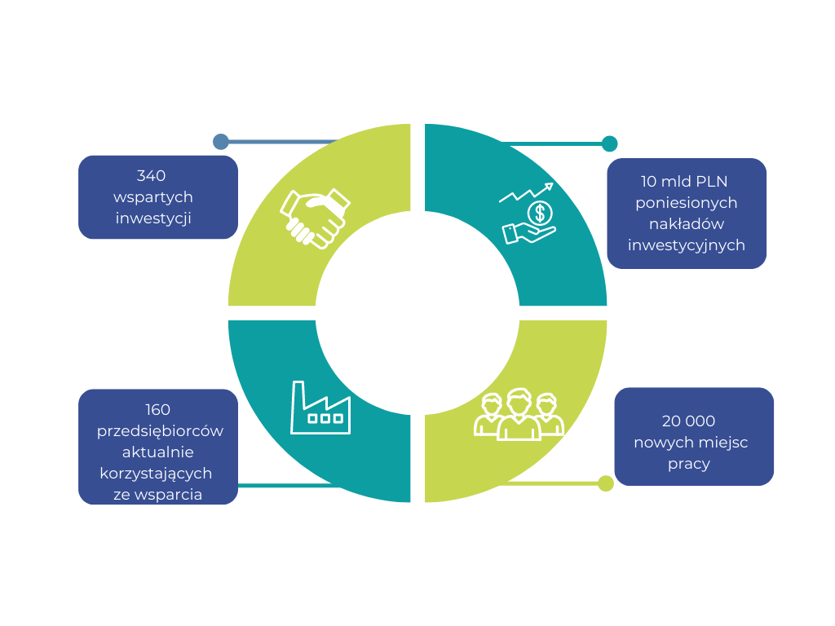
Warmińsko-Mazurska Specjalna Strefa Ekonomiczna S.A.
Efekty działalności
mały przedsiębiorca
z powiatu ostródzkiego
zakup linii produkcyjnej
o 000 000 PLN
zwiększenie mocy produkcyjnych zakładu
70% pomocy publicznej

Slide 17
Warmińsko-Mazurska Specjalna Strefa Ekonomiczna S.A.
Nasi inwestorzy
MIKRO I MAŁE PRZEDSIĘBIORSTWA
zakup linii produkcyjnej
o 000 000 PLN
zwiększenie mocy produkcyjnych zakładu
ŚREDNIE PRZEDSIĘBIORSTWA
70% pomocy publicznej
DUŻE PRZEDSIĘBIORSTWA

Slide 18
Warmińsko-Mazurska Specjalna Strefa Ekonomiczna S.A.
Podstawy prawne
Ustawa z dnia 10 maja 2018 r. o wspieraniu nowych inwestycji
Rozporządzenie Rady Ministrów z dnia 28 sierpnia 2018 r. w sprawie pomocy publicznej udzielanej niektórym przedsiębiorcom na realizację nowych inwestycji
mały przedsiębiorca
z potu ostródzkiego
zakup linii produkcyjnej
o 000 000 PLN
zwiększenie mocy produkcyjnych zakładu
Rozporządzenie Ministra Przedsiębiorczości i Technologii z dnia 29 sierpnia 2018 r.
w sprawie ustalenia obszarów i przypisania ich zarządzającym
Ustawa z dnia 30 kwietnia 2004 r. o postępowaniu w sprawach dotyczących pomocy publicznej
70% pomocy publicznej
Rozporządzenie Rady Ministrów z dnia 29 marca 2010 r. w sprawie zakresu informacji składanych przez podmiot ubiegający się o pomoc inną niż pomoc de minimis lub pomoc de minimis w rolnictwie lub rybołówstwie.
Rozporządzenie Komisji (UE) nr 651/2014 dnia 17.06.2014 r. uznające niektóre rodzaje pomocy za zgodne z rynkiem wewnętrznym w zastosowaniu art. 107 i 108 Traktatu.

Slide 19
ZAPRASZAMY DO KONTAKTU
ul. Barczewskiego 1, 10-061 Olsztyn
tel. 89 535 02 41
www.wmsse.com.pl

